Slide 1
MyBatis
Delivoro Sistemas

Slide 2
Visão Geral
Framework de Persistência
https://mybatis.org
Facilita uso de Bancos de Dados Relacionais
Reduz a quase zero a escrita de código Java para
Conexão
Envio dos comandos SQL
Binding de parâmetros de consulta
Lidar com resultados e resultsets retornados
Pode trabalhar com configurações em XML e através de annotations
Integra bem com o Spring Framework

Slide 3
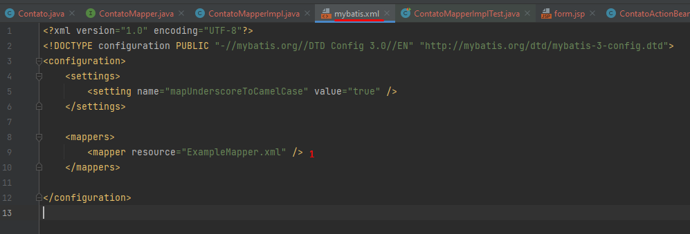
Configuração do MyBatis em XML
É mais flexível e deixa os arquivos Java mais limpos
Adequado para cenários onde temos consultas longas ou complexas

Slide 4
Configuração do MyBatis em XML
Cada entidade deve ter o seu próprio Mapper do MyBatis
Para cada Mapper do MyBatis é necessário definir um arquivo XML e uma interface Java
Esse arquivo XML deve ser incluído no mybatis.xml (veja 1 abaixo)

Slide 5
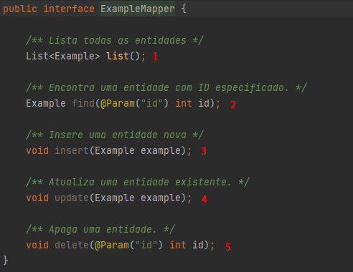
ExampleMapper.java
A interface deverá ter os métodos Java que serão chamados para realizar operações no banco de dados
Em 1 será retornada uma lista de objetos do tipo Example
Em 2 está sendo passado um argumento como referência que será usado na WHERE clause do comando find

Slide 6
ExampleMapper.java
Em 3 e 4 temos a passagem do objeto Example para ser inserido e atualizado no banco de dados
Em 5 temos a mesma situação que em 2 porém nada é retornado pois o comando DELETE não retorna nada do banco de dados
Note que essa é uma Interface
A classe concreta será implementada pelo MyBatis

Slide 7
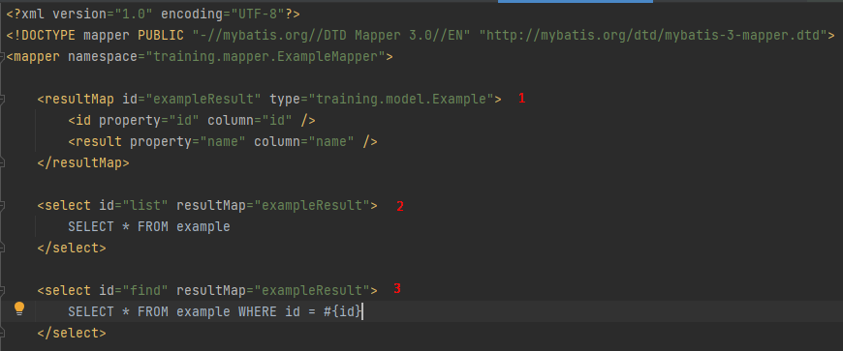
ExampleMapper.xml
Esse é o arquivo XML usado pela Interface ExampleMapper.java
Deve ter exatamente o mesmo nome (apenas a extensão difere)
Os nomes dos métodos no arquivo Java devem bater com os ids dos comandos no XML

Slide 8
ExampleMapper.xml
Em 1 temos a definição do mapeamento entre nomes de colunas e nomes de atributos no objeto Example - utilizado em comandos SELECT
Em 2 temos um comando SELECT que retorna múltiplas linhas e que usa o result map definido em 1
Em 3 temos um comando SELECT que retorna uma linha - note o uso de #{}

Slide 9
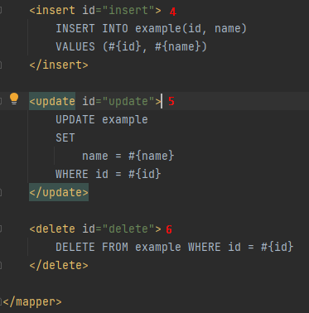
Configuração do MyBatis em XML
Os próximos comandos são auto-explicativos
Note que o nome dado em @Param do método delete do EmpresaMapper.java deve ser igual ao usado em #{id} do comando de remoção dos dados

